Slide 1
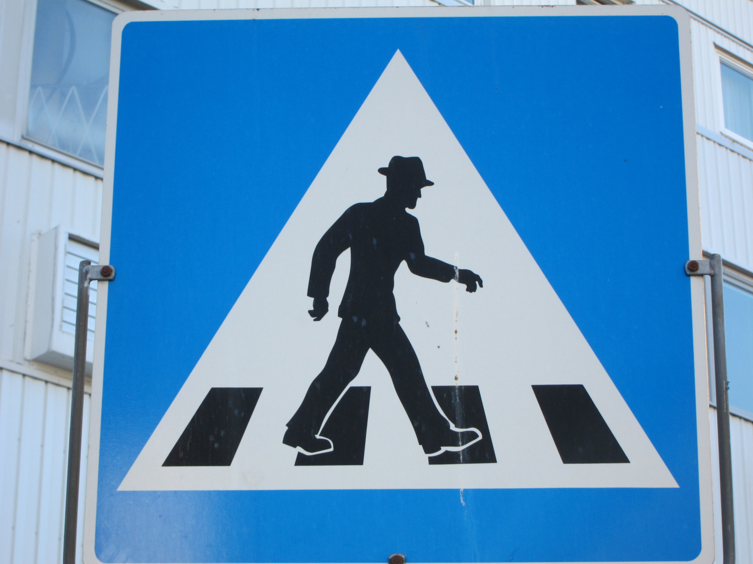
Tsiegle

Slide 2
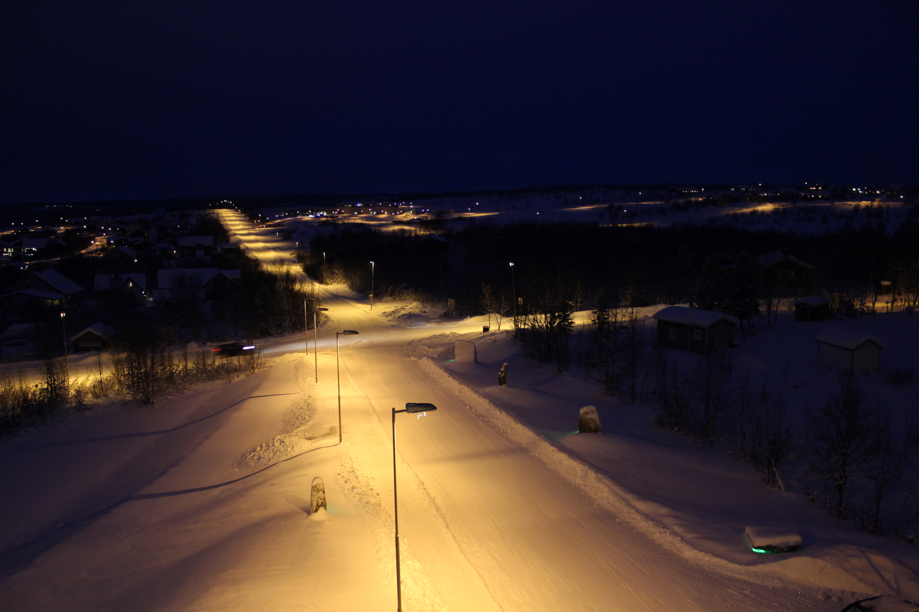
Staare jijjege

Slide 3
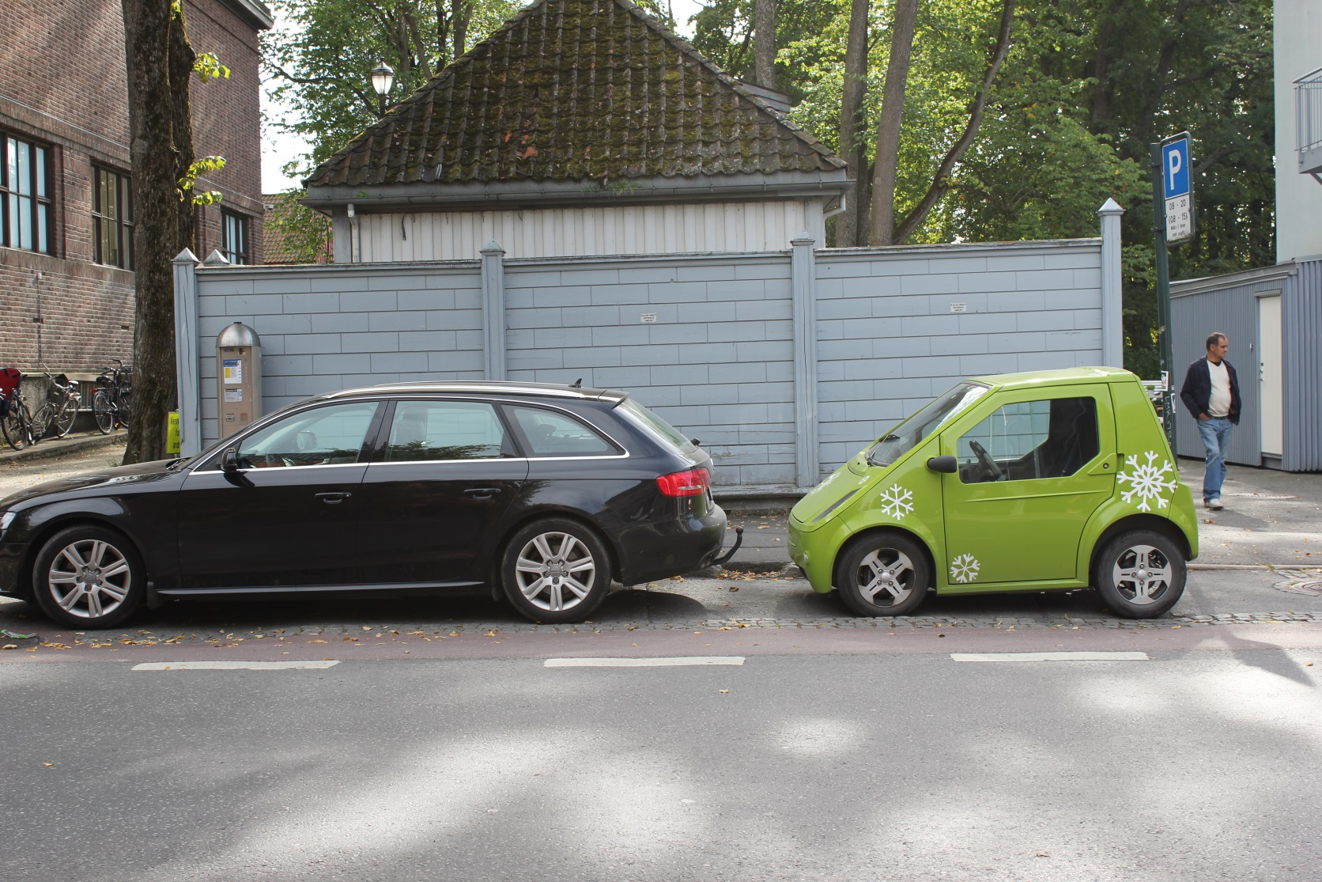
Stoerre jïh onne bïjle

Slide 4
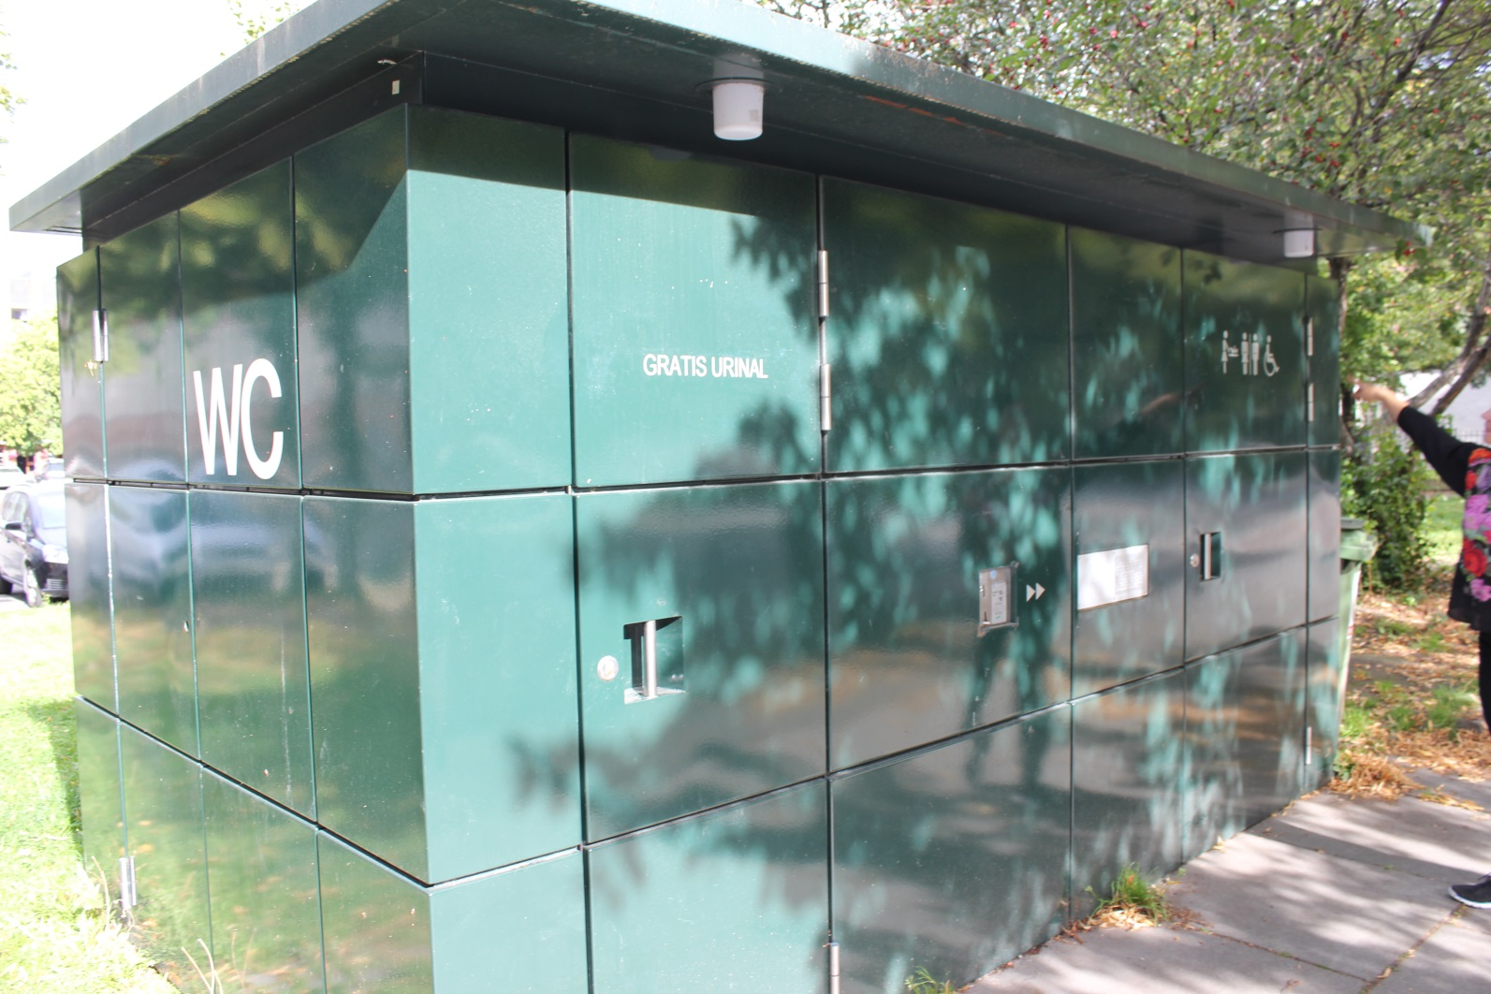
Onnegåetie/ ohtjegåetie

Slide 5
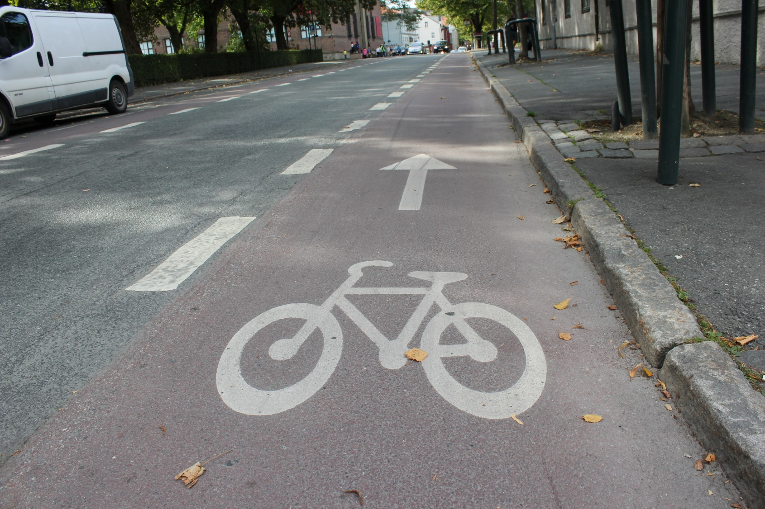
Sygkele-geajnoe

Slide 6
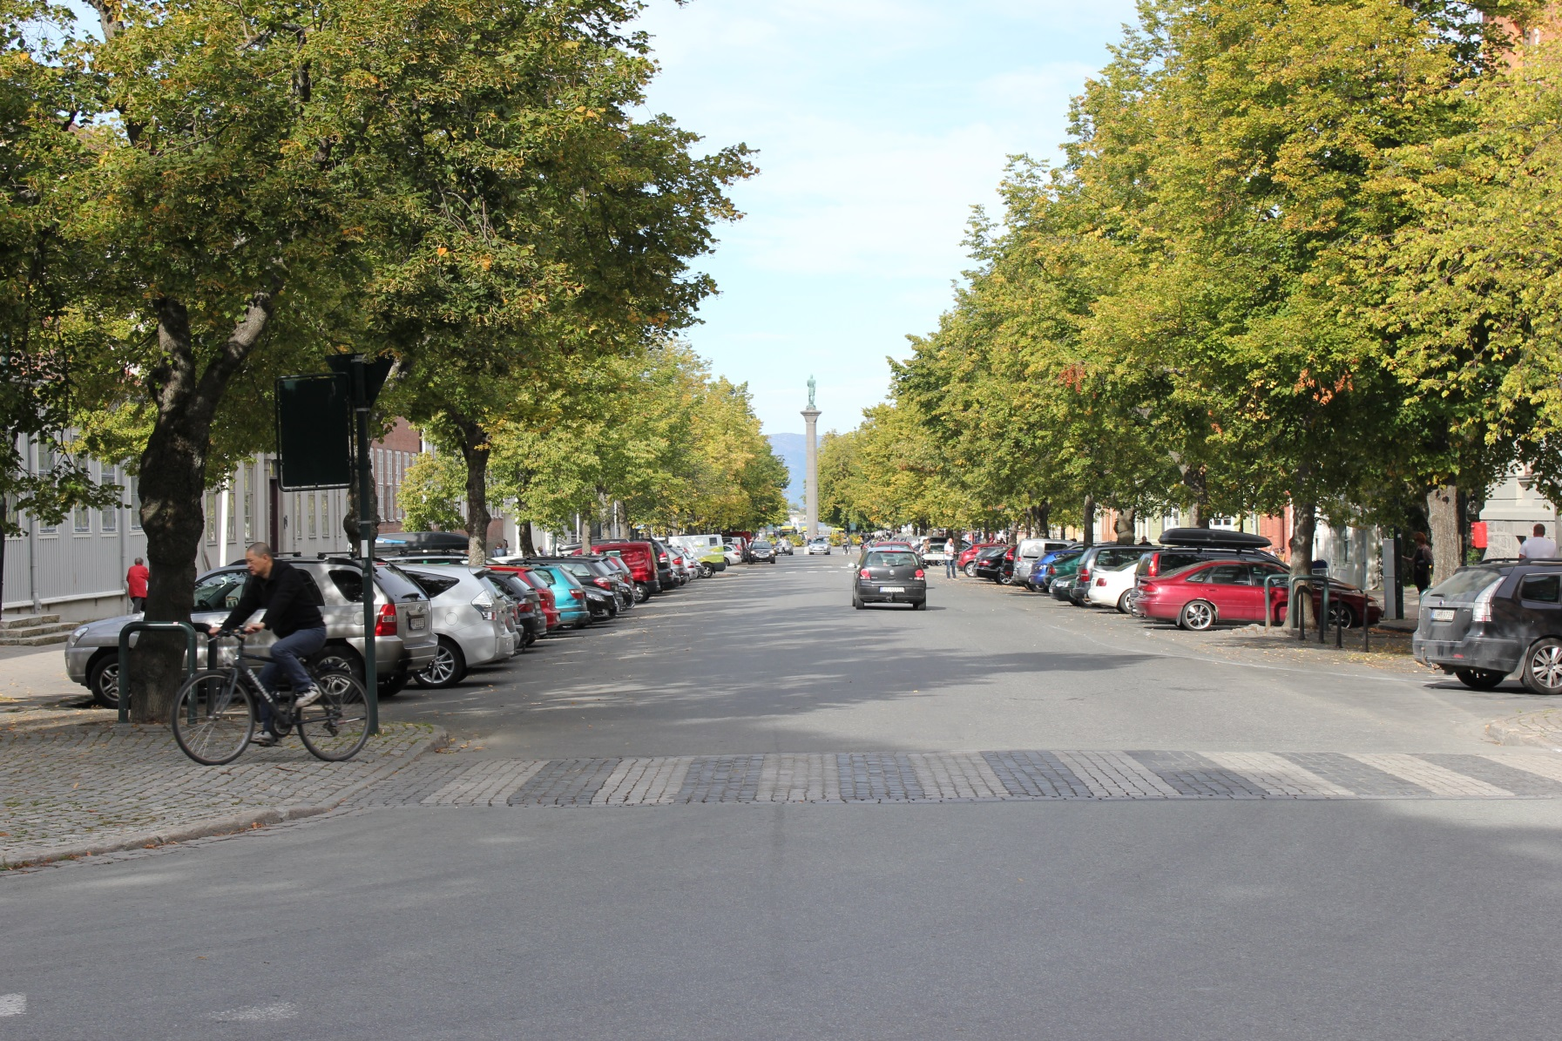
Geajnoe

Slide 7
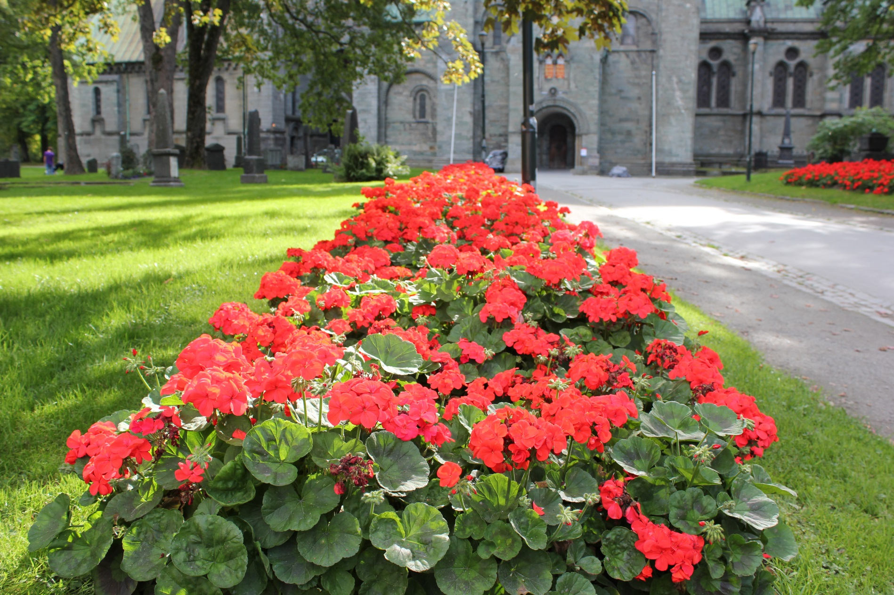
Rööpses blommah staaresne

Slide 8
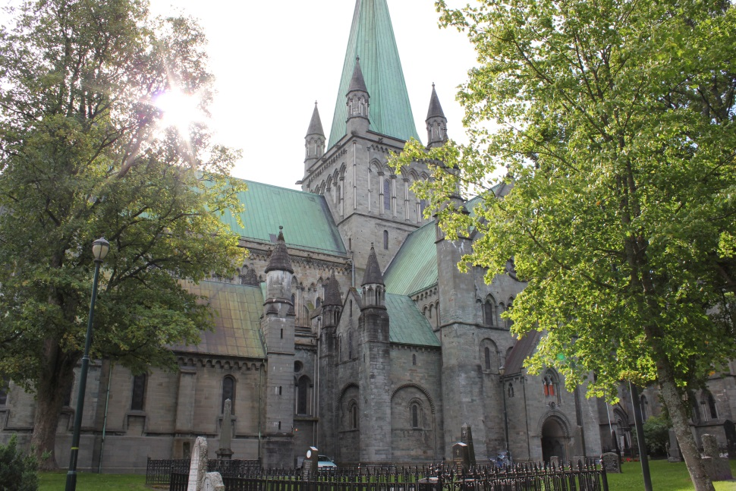
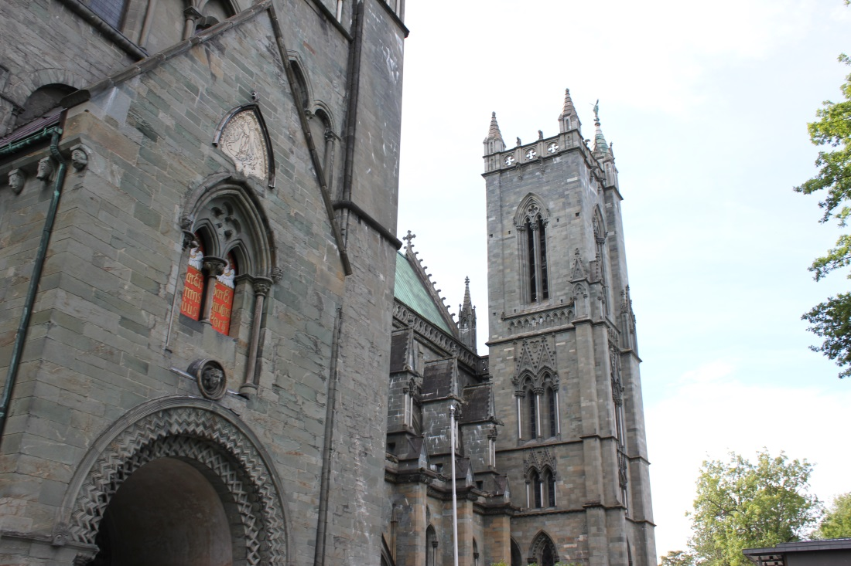
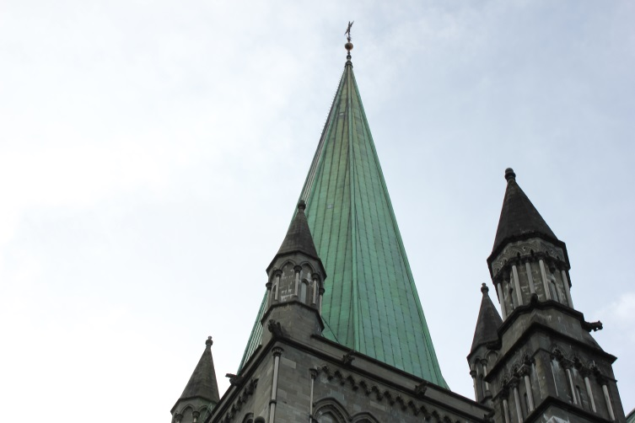
Stoerre gærhkoe Tråantesne

Slide 9

Prïjhtjh-gåetien tsïegle

Slide 10
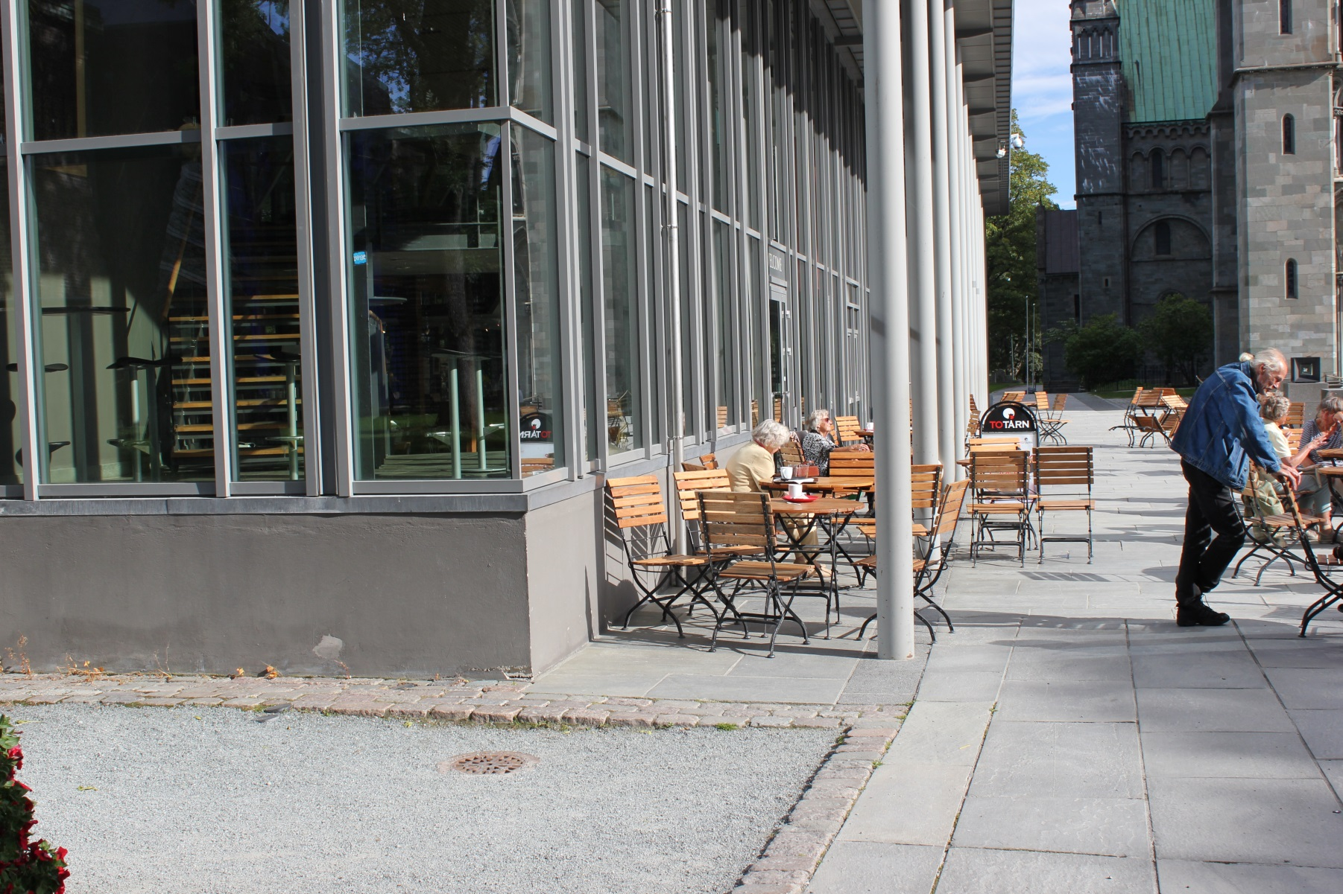
Prïjhtjh-gåetie

Slide 11
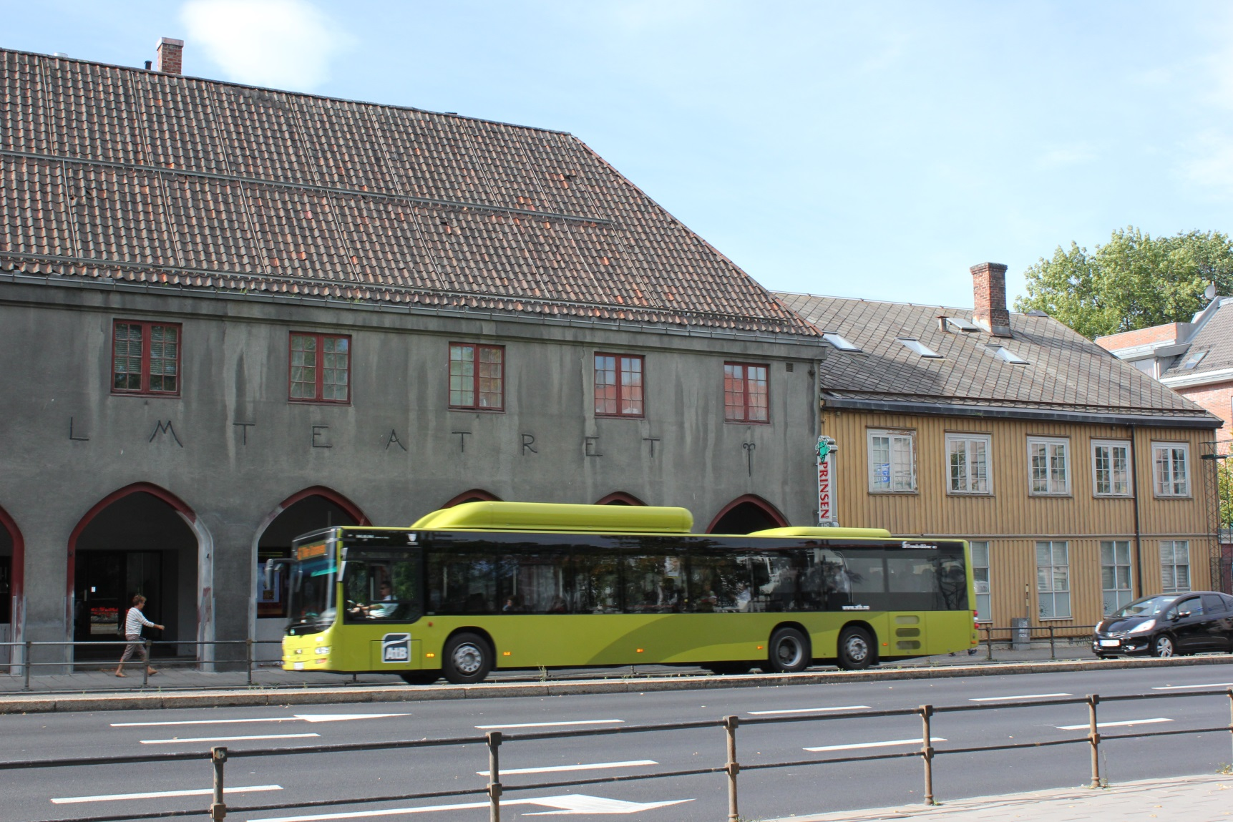
Viskes busse

Slide 12
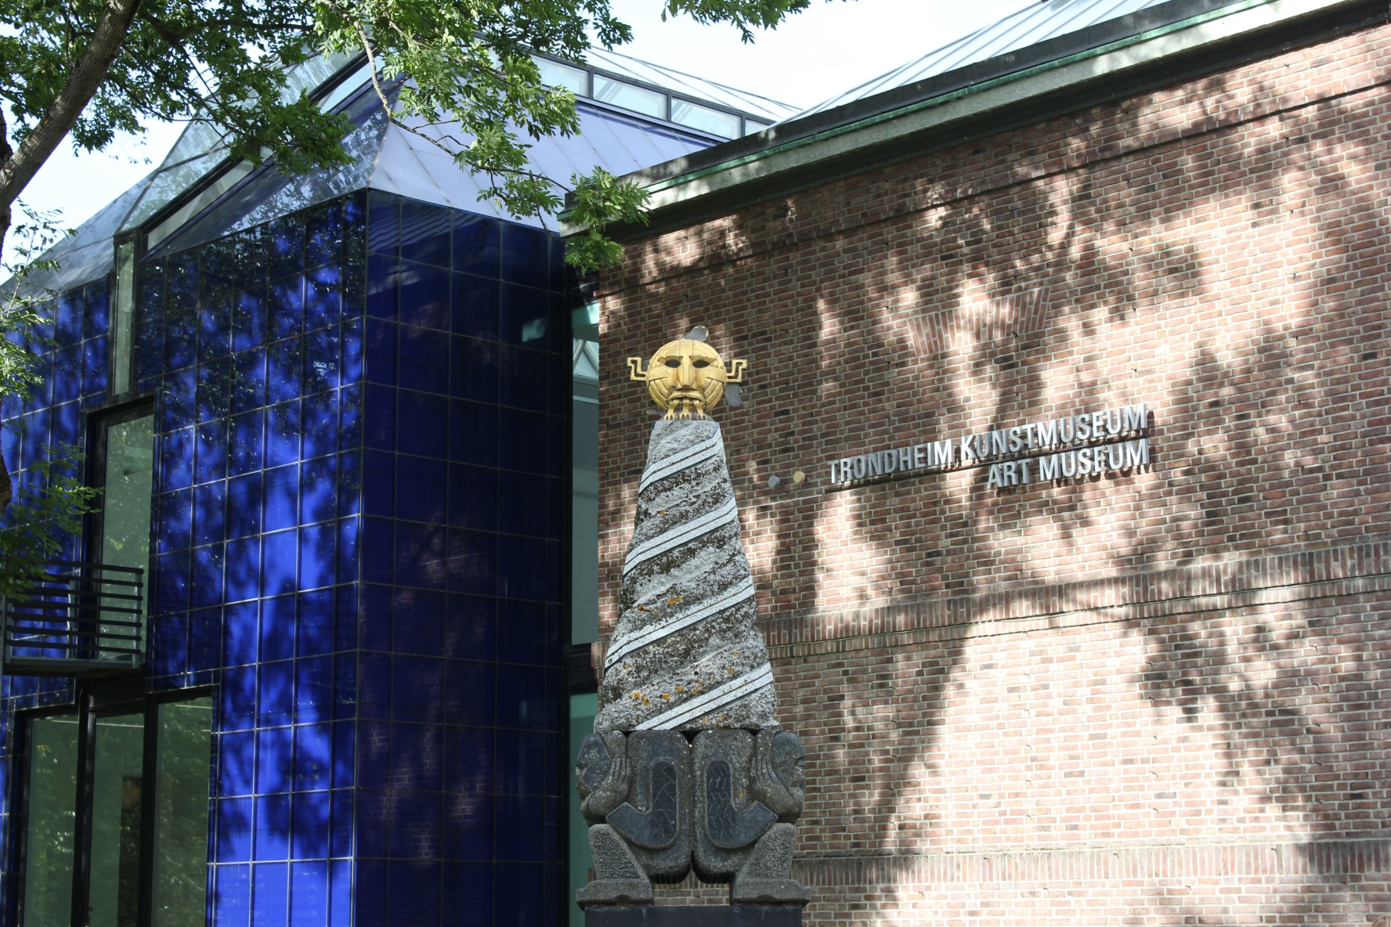
Museume/ staaloe

Slide 13
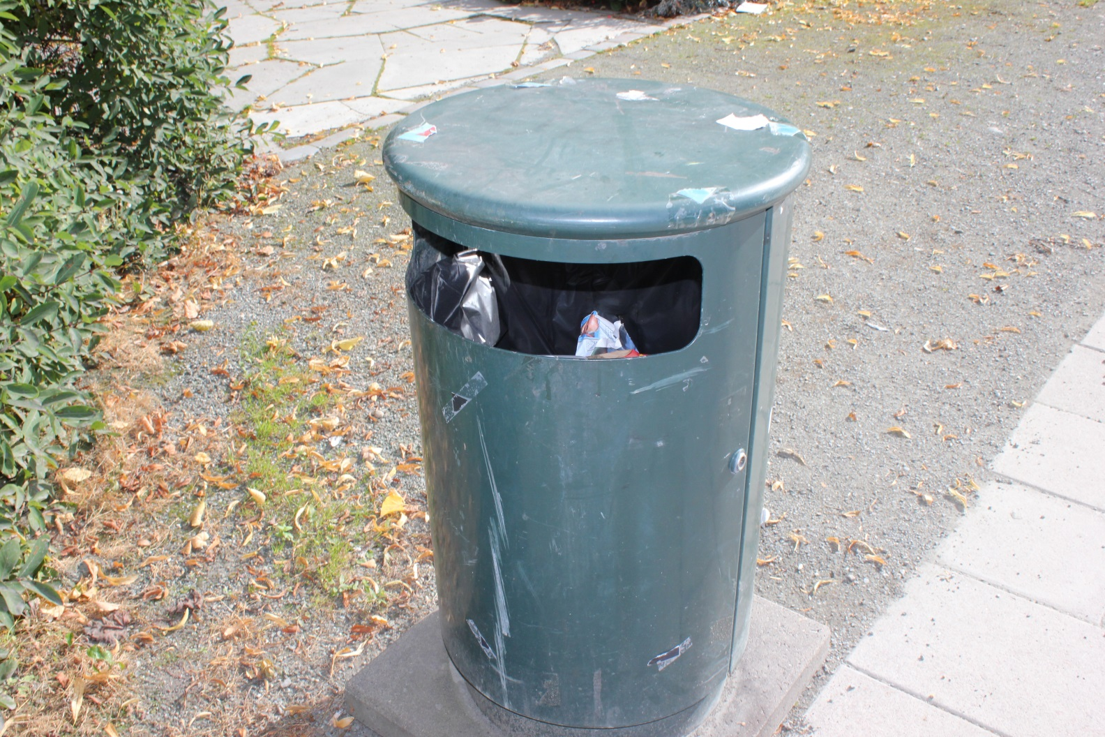
Tsumtsie-bæhtoe/ sorpe-bæhtoe

Slide 14
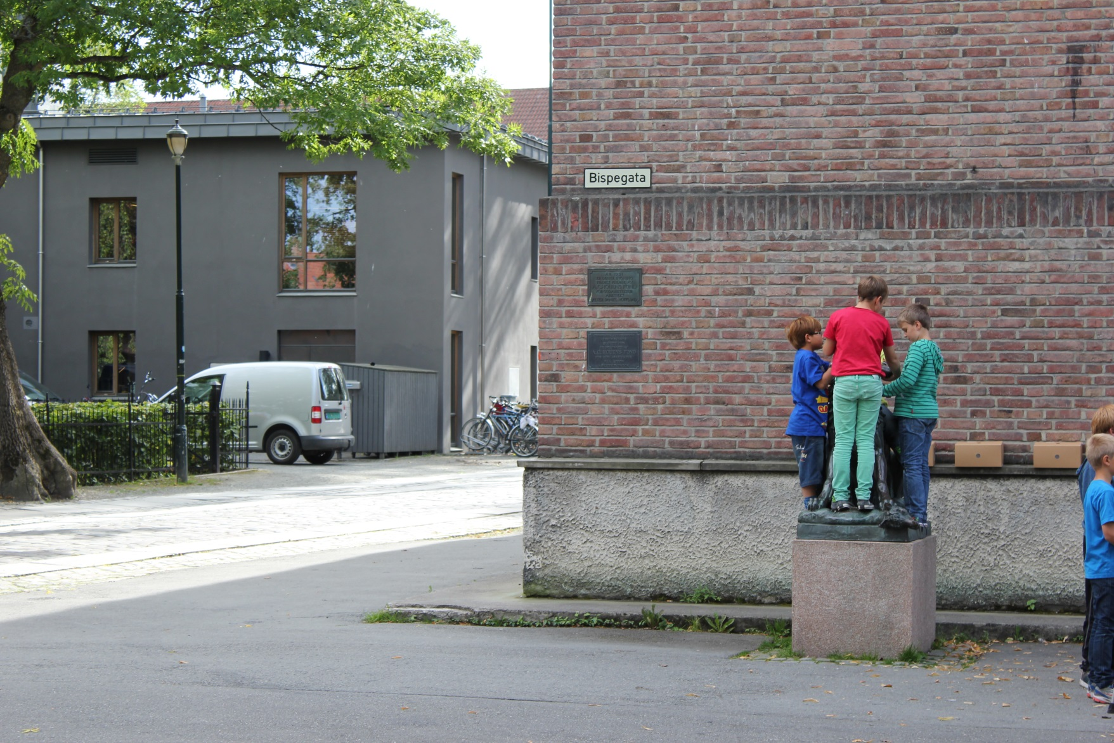
Maanah staaresne stååkedeminie

